Slide 1

E-TİCARET TESLİMAT
GECİKME TAHMİN MODELİ
Azure ML Pipeline ile İkili Sınıflandırma
Veri Seti: Olist E-Ticaret (Brezilya) — 96.470 sipariş | 2016–2018 | %8,1 gecikme oranı
Modeller: Logistic Regression (AUC 0,754) • Two-Class Boosted Decision Tree (AUC 0,725)
Sonuç: LR: Accuracy %81,5 • BDT: Accuracy %79,9 | Threshold LR 0,49 • BDT 0,37
Platform: Microsoft Azure Machine Learning Studio — Kronolojik Train/Test Split
Makine Öğrenmesi Projesi | 2026

Slide 2


Problem Tanımı
Kargo tesliminde gecikme neden kritik bir iş problemidir?
96.470
7.826
%8,1
31,1 gün
Toplam Sipariş
Gecikmeli Teslimat
Gecikme Oranı
Ort. Gecikme Süresi
2016–2018 dönemi
is_late = 1
Sınıf dengesizliği
Zamanında: 10,4 gün
Problemin Özü
Neden Önemli?
Bir sipariş kargoya verildiği anda teslimatın gecikip gecikmeyeceğini tahmin etmek istiyoruz.
Veri setimizde gecikmeli siparişlerde ort. teslimat 31,1 gün — zamanında teslimatın tam 3 katı.
✔ Proaktif müşteri bildirimi sağlanır
✔ Lojistik operasyonlar optimize edilir
✔ İade maliyetleri azaltılır
✔ Müşteri sadakati korunur
✔ Tedarik zinciri darboğazları tespit edilir

Slide 3
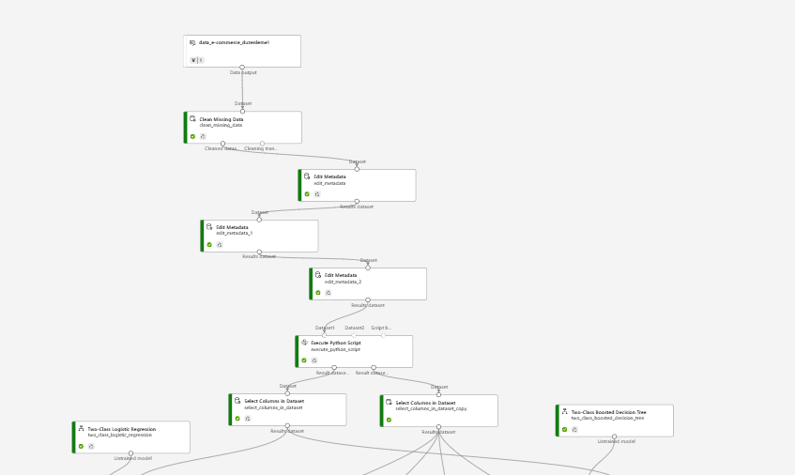
Veri Seti
Olist Brezilya E-Ticaret — 96.470 teslim edilmiş sipariş | 2016–2018
Anahtar Özellikler
city_late_rate
Şehrin geçmiş gecikme oranı
carrier_ratio
Kargo firması güvenilirliği
freight_per_item
Birim başı kargo bedeli
log_freight
Log dönüştürülmüş kargo bedeli
approval_ratio
Sipariş onay hızı oranı
price_freight_ratio
Ürün fiyatı / kargo oranı
is_late — Hedef Değişken | Power Query Özel Sütun
Azure ML Pipeline — Veri Akışı
if [order_delivered_customer_date] = null
or [order_estimated_delivery_date] = null → null
else if delivered > estimated → 1 (gecikmeli)
else → 0 (zamanında)

Slide 4
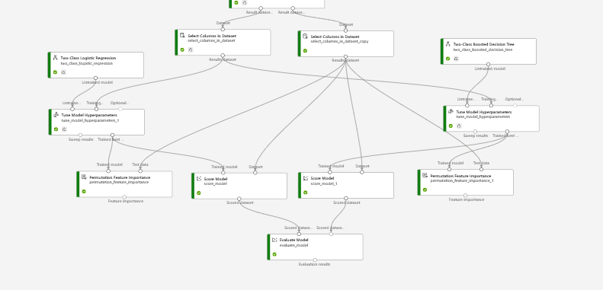
Modelleme Çalışmaları
Kronolojik bölünme ile iki model paralel olarak Azure ML'de eğitildi
Two-Class Logistic Regression
Two-Class Boosted Decision Tree
Lineer karar sınırı, yorumlanabilir katsayılar. Baseline model.
Zayıf öğrenicilerin ardışık kombinasyonu. Doğrusal olmayan ilişkileri yakalar.
⏱ Kronolojik Bölünme: Eski verilerle eğitim, yeni verilerle test — data leakage riski sıfır, gerçek dünya senaryosunu simüle eder

Slide 5
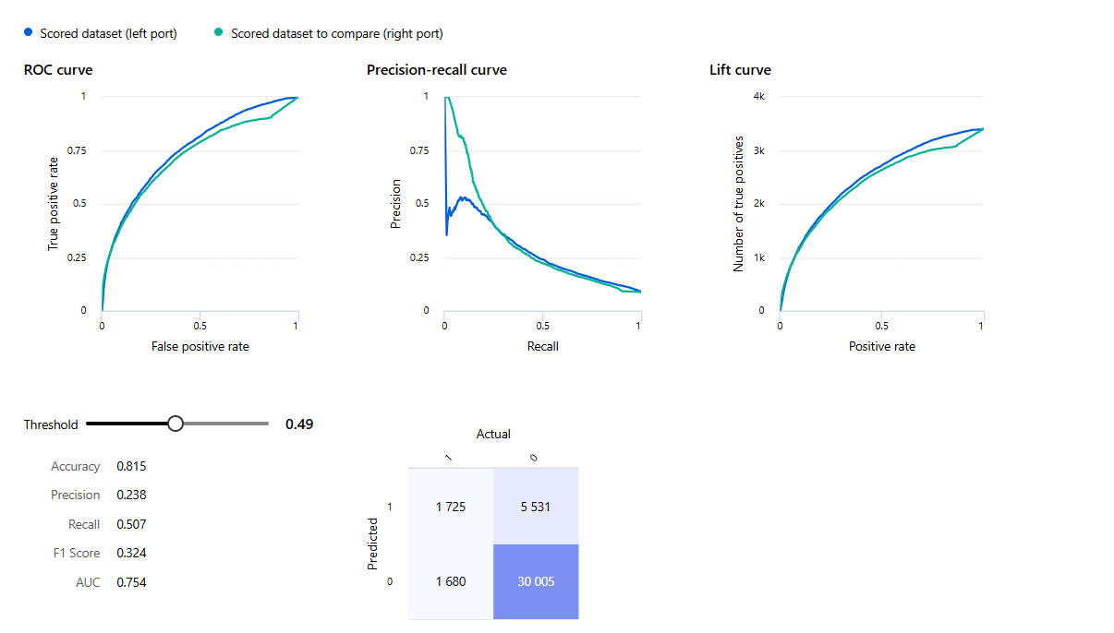
Model Değerlendirme — Logistic Regression
Threshold: 0,49 | AUC: 0,754 | Kronolojik test seti
81,5%
23,8%
50,7%
32,4%
0,754
Accuracy
Precision
Recall
F1 Score
AUC
Confusion Matrix (Threshold 0,49)
1.725
Doğru Pozitif (TP)
Gecikmeli → doğru yakalandı
5.531
Yanlış Pozitif (FP)
Zamanında geldi → yanlış alarm
1.680
Yanlış Negatif (FN)
Gecikmeli → kaçırıldı
30.005
Doğru Negatif (TN)
Zamanında geldi → doğru tahmin

Slide 6
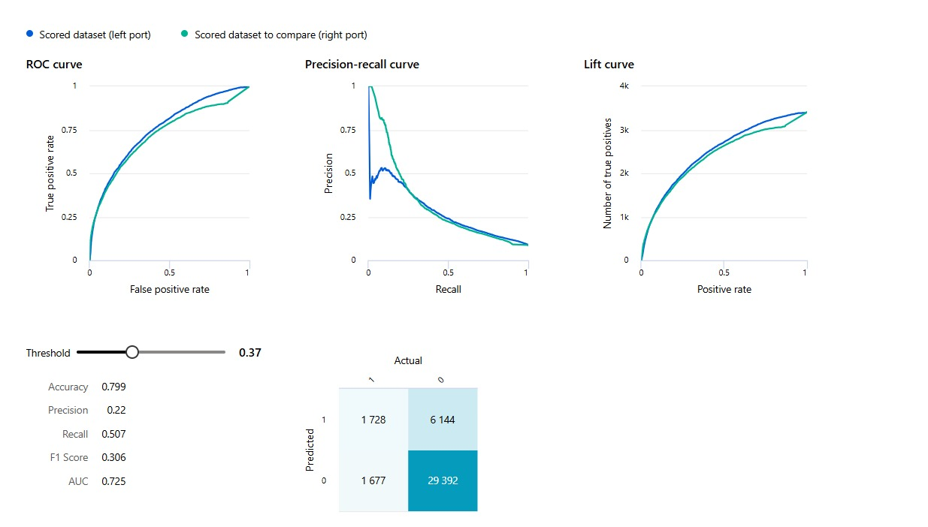
Model Değerlendirme — Boosted Decision Tree
Threshold: 0,37 | AUC: 0,725 | Kronolojik test seti
79,9%
22,0%
50,7%
30,6%
0,725
Accuracy
Precision
Recall
F1 Score
AUC
Confusion Matrix (Threshold 0,37)
1.728
Doğru Pozitif (TP)
Gecikmeli → doğru yakalandı
6.144
Yanlış Pozitif (FP)
Zamanında geldi → yanlış alarm
1.677
Yanlış Negatif (FN)
Gecikmeli → kaçırıldı
29.392
Doğru Negatif (TN)
Zamanında geldi → doğru tahmin

Slide 7
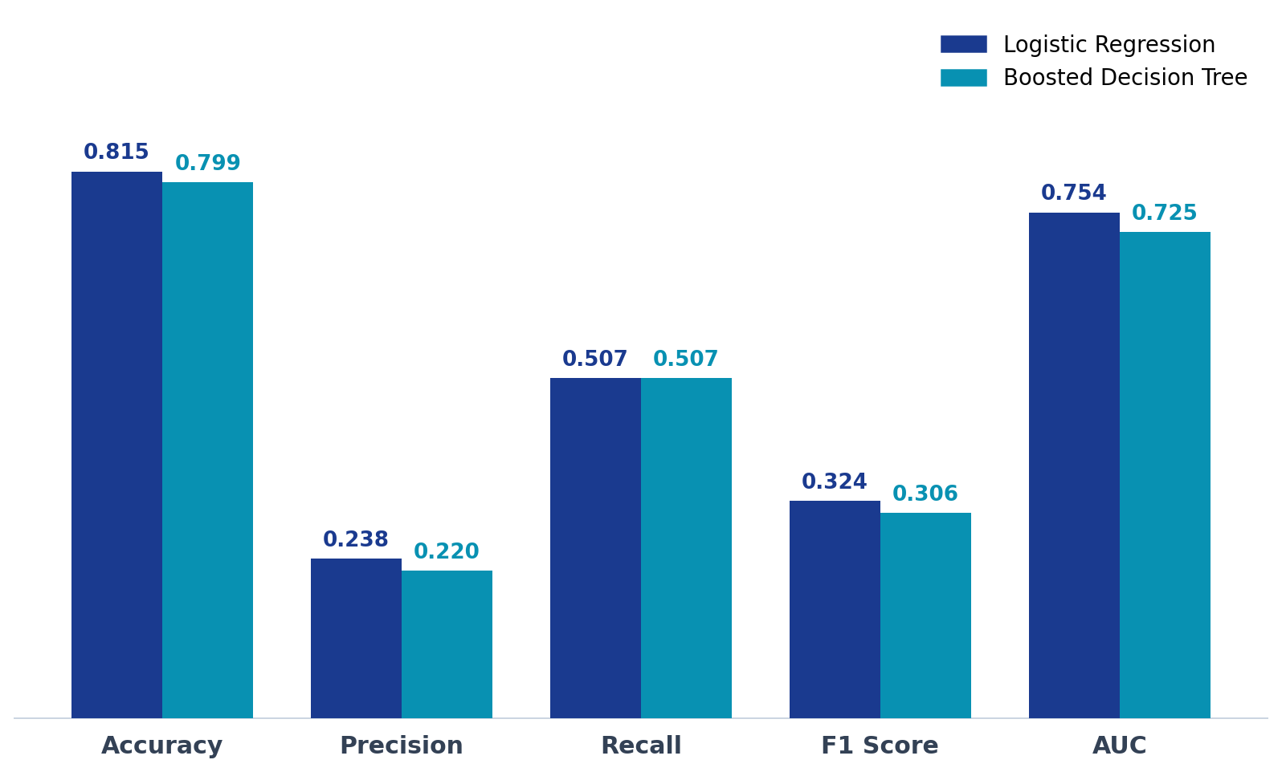
Model Karşılaştırması
Logistic Regression vs Boosted Decision Tree — 5 metrikte yan yana
Accuracy kazananı: LR — %81,5
BDT %79,9 ile yakın, ancak LR genel doğrulukta daha güvenilir.
Recall eşit: her iki model %50,7
Threshold 0,37 ile BDT artık LR ile aynı recall değerine ulaştı.
AUC kazananı: LR — 0,754 vs 0,725
LR, gecikmeli siparışleri ayırt etmede daha başarılı diskriminasyon sunuyor.
Threshold farkı kritik
LR 0,49’da çalışırken BDT 0,37 threshold gerektirdi — daha agresif sınıflandırma.

Slide 8
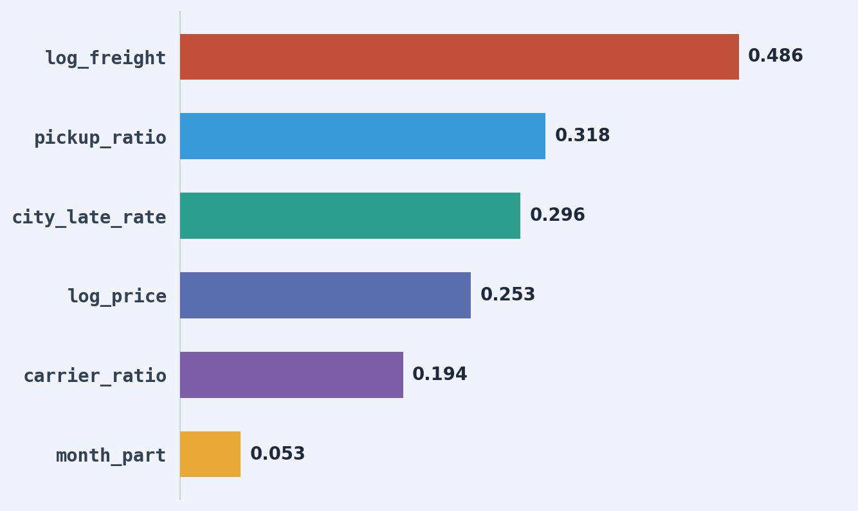
Özellik Önemi — Gecikmeyi Ne Etkiliyor?
Permutation Feature Importance (PFI) — Logistic Regression | Top 6 özellik
Kargo bedeli en güçlü sinyal: 0,486
log_freight LR'da #1. Yüksek kargo bedeli ağır/büyük paketlerle ilişkili — gecikmeye daha yatkın.
Teslim alma hızı belirleyici
pickup_ratio (0,318): Kargo firmasının paketi ne hızlı aldığı gecikmeyi doğrudan etkiliyor.
Lokasyon riski ikinci sırada: 0,296
city_late_rate LR'da da üst sırada — şehir bazlı gecikme geçmişi her iki modelde de güçlü.
Ay düzenlemesi mevsimsel yoğunluğu yakalıyor: 0,053
month_part: Ayın başı/ortası/sonu ayrımı — yüksek sipariş yoğunluğu dönemlerinde gecikme riski artar.

Slide 9
Model Kullanım Potansiyeli
96.470 siparışten elde edilen içgörüler gerçek dünyada nasıl değer yaratır?
Proaktif Müşteri Bildirimi
Bölge & Taşıyıcı Optimizasyonu
Kargoya verildiği an risk skoru üretilir. Yüksek risk → otomatik SMS/e-posta. 7.826 gecikmeli siparişin yarısı önceden tespit edilebilir.
Yüksek gecikme oranına sahip eyaletlerde otomatik premium taşıyıcı yönlendirmesi. carrier_ratio düşük firmalar devre dışı bırakılır.
Lojistik Risk Dashboardı
Gerçek Zamanlı Skorlama
Şehir/eyalet bazlı city_late_rate haritası, taşıyıcı performans karşılaştırması, aylık gecikme trendi. Operasyon ekibine haftalık rapor.
Azure ML Real-time Endpoint ile her kargo kaydı <100ms’de skorlanır. 2016–2018 datası canlı sisteme uyarlanmış modelle beslenir.
💡 Gelecek Adım: Bu çalışma bir prototip niteliği taşımakta olup ilerleyen aşamalarda XGBoost/LightGBM algoritmaları, hava durumu ve tatil takvimi gibi ek veri kaynakları ile zenginleştirilerek modelin başarısı artırılabilir; ayrıca Azure ML Real-time Endpoint entegrasyonu ile her sipariş anında otomatik müşteri bildirimi gönderen canlı bir sisteme dönüştürülebilir

Slide 10

SONUÇ & ÇIKARIMLAR
Logistic Regression, %81,5 accuracy ve 0,754 AUC ile daha dengeli ve güvenilir bir genel model sundu.
Boosted Decision Tree %50,7 recall ile gecikmeli siparişleri yakaladı — ancak daha düşük threshold (0,37) gerektirdi.
city_late_rate en güçlü tahmin sinyali.
carrier_ratio hem LR hem BDT’de üst sırada: kargo firması seçimi gecikme riskini doğrudan belirliyor.
Model, Azure ML Real-time Endpoint ile üretim ortamına entegre edilmeye hazır.
Teşekkürler 🙂

